Slide 1

Propriedades dos Gases
Prof° MSc. Flávio Olimpio Sanches Neto

Slide 3
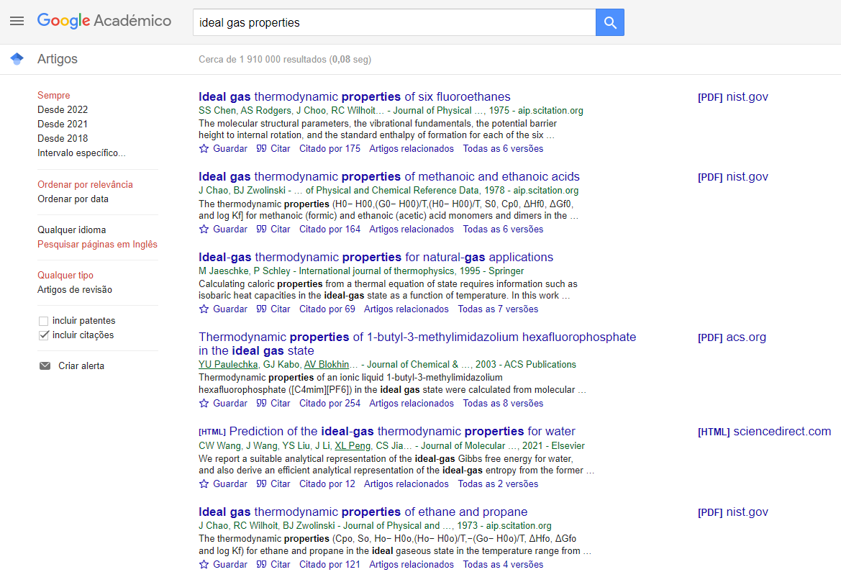
Por que estudar as propriedades dos gases?
2

Slide 4
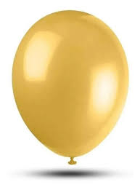
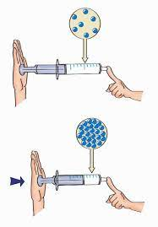
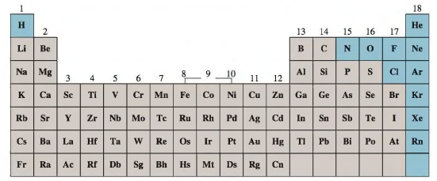
Conceitos
Gases
As moléculas do gás se movem rapidamente.
Corresponde ao estado mais simples da matéria.
Suas propriedades advém do Bulk.
Movimento molecular é caótico.
Os gases são compressíveis.
Elementos que existem como gases a 25°C e 1 atm.
Há espaço entre as moléculas do gás quando comparado a líquidos e sólidos.

Slide 5
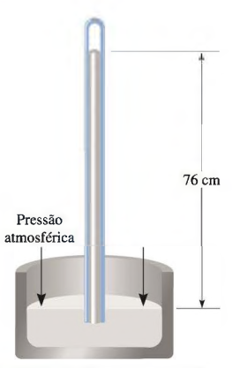
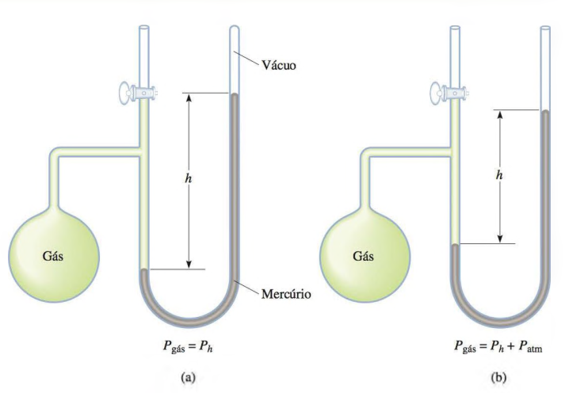
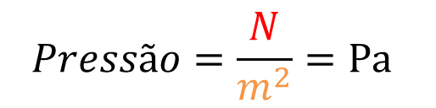
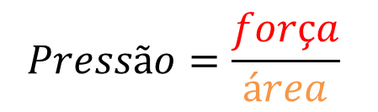
Pressão de um gás
A pressão é uma das propriedades dos gases mais fáceis de medir.
1 atm = 760 mmHg
1 atm = 101.325 kPa
Define-se pressão como a força aplicada por unidade de área
$$Pressão=\frac{força}{área}$$
$$Pressão=\frac{N}{m^{2}}=Pa$$
Como se mede a pressão atmosférica?
O barômetro é provavelmente o instrumento mais conhecido para medir a pressão atmosférica.

Slide 6
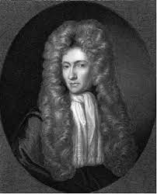
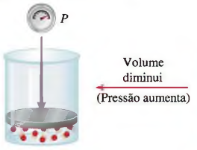
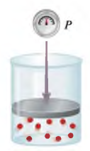
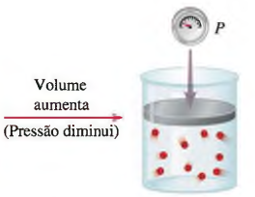
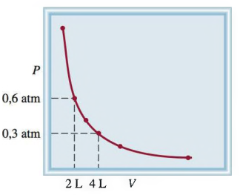
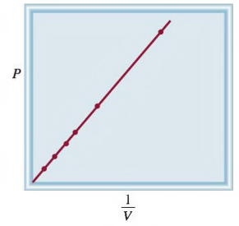

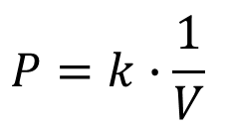

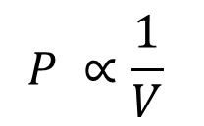

Lei dos gases
As leis dos gases são generalizações sobre o comportamento macroscópico das substâncias gasosas.
$$P ∝\frac{1}{V}$$
$$P=k∙\frac{1}{V}$$
Diminuindo ou aumentando o volume de um gás à temperatura constante
$$PV=k$$
$$P_{1}V_{1}=k=P_{2}V_{2}$$
Robert Boyle
$$P_{1}V_{1}=P_{2}V_{2}$$
Lei de Boyle

Slide 7
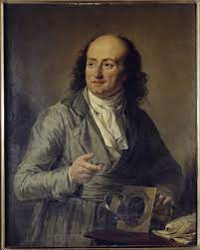
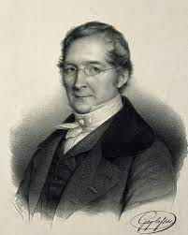
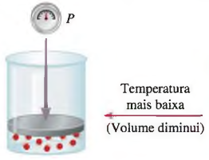
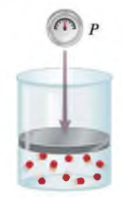
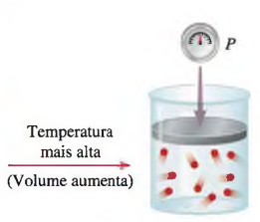
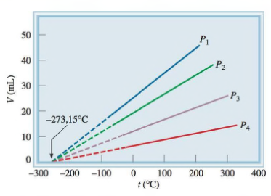
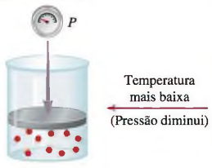
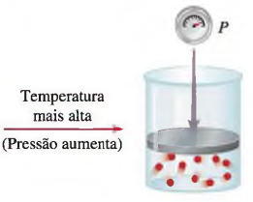
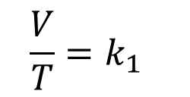


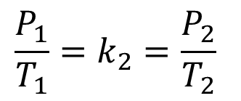

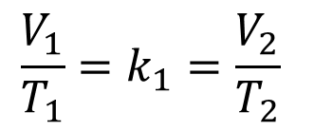

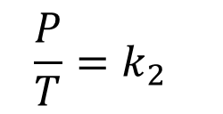
Lei de Charles e Gay-Lussac
Como uma variação na temperatura afeta o volume e a pressão de um gás?
$$V ∝T$$
$$P ∝T$$
$$V=k_{1} T$$
$$P=k_{2} T$$
$$\frac{V}{T}=k_{1}$$
$$\frac{P}{T}=k_{2}$$
$$\frac{V_{1}}{T_{1}}=k_{1}=\frac{V_{2}}{T_{2}}$$
$$\frac{P_{1}}{T_{1}}=k_{2}=\frac{P_{2}}{T_{2}}$$
Jacques Charles
Gay-Lussac

Slide 8
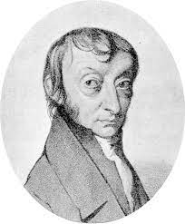
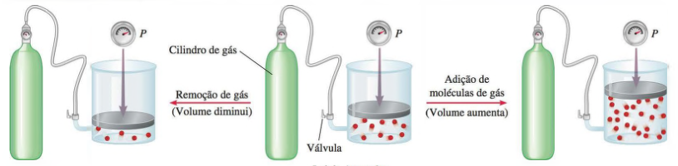


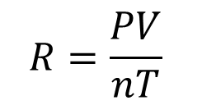





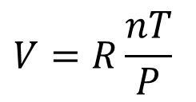

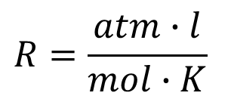
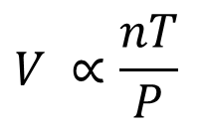
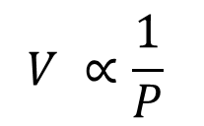
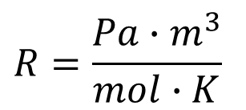
Lei de Avogadro
Amedeo Avogadro
$$V ∝n$$
$$V ∝\frac{1}{P}$$
$$PV=nRT$$
$$V=k_{3} n$$
Equação do gases ideais
$$V ∝T$$
$$R=\frac{PV}{nT}$$
$$V ∝n$$
A pressão e temperatura constantes, o volume de um gás é diretamente proporcional ao número de mols do gás
$$V ∝\frac{nT}{P}$$
$$R=\frac{Pa∙m^{3}}{mol∙K}$$
$$R=\frac{atm∙l}{mol∙K}$$
$$V=R\frac{nT}{P}$$
$$R=8,314\frac{Pa∙m^{3}}{mol∙K}$$
$$R=0,082\frac{atm∙l}{mol∙K}$$

Slide 9
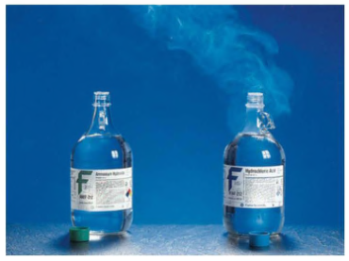
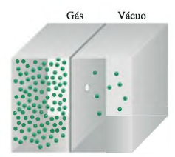
Difusão e Efusão dos Gases
Difusão
É a dispersão gradual de uma substância em outra substância
Expansão de perfumes e feromônios no ar
NH₃
HCl
Efusão
É o processo pelo qual um gás sob pressão escapa a partir de um recipiente para outro através de um orifício
Gás que escapa de um pneu furado

Slide 10
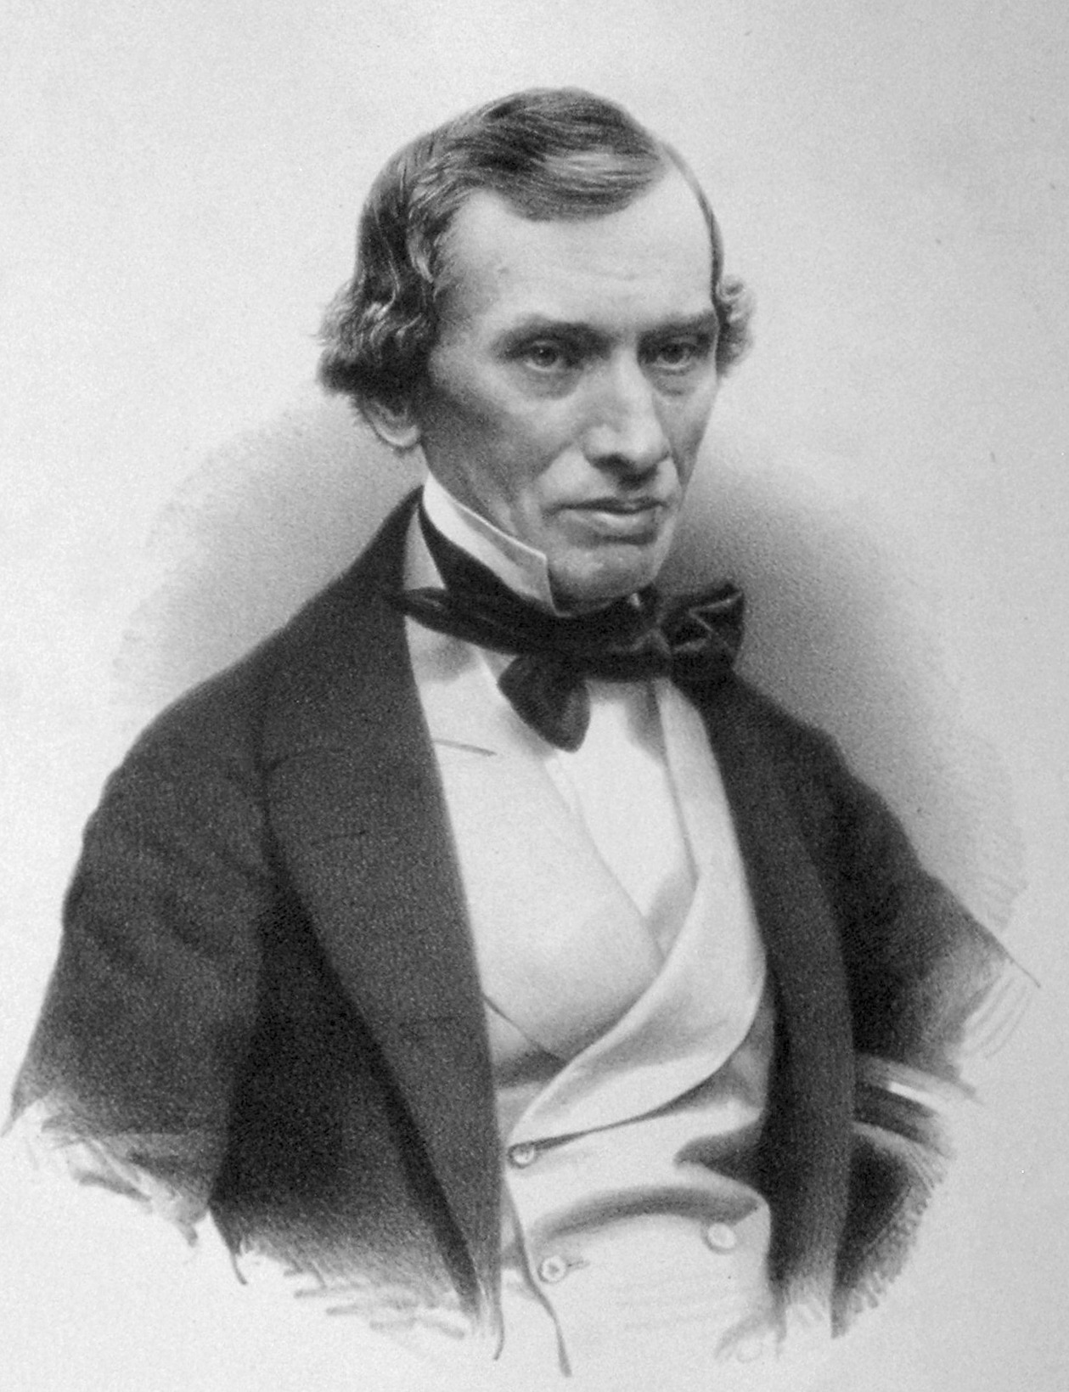
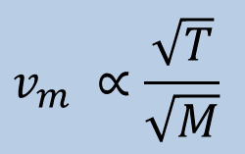
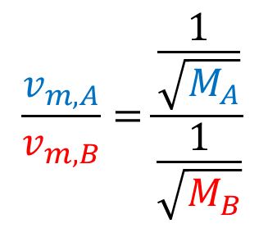
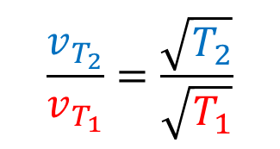
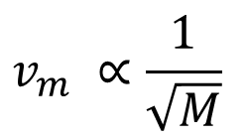
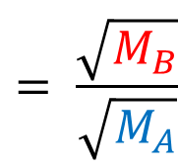
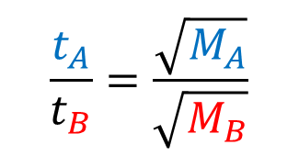
Difusão e Efusão dos Gases
Lei da Efusão de Graham
Quando se altera a temperatura...
$$\frac{v_{T_{2}}}{v_{T_{1}}}=\frac{\sqrt{T_{2}}}{\sqrt{T_{1}}}$$
Quando a temperatura é constante, a velocidade de efusão é inversamente proporcional à raiz quadrada de sua massa molar
$$v_{m} ∝\frac{1}{\sqrt{M}}$$
$$v_{m} ∝\frac{\sqrt{T}}{\sqrt{M}}$$
Thomas Graham
$$\frac{v_{m, A}}{v_{m, B}}=\frac{\frac{1}{\sqrt{M_{A}}}}{\frac{1}{\sqrt{M_{B}}}}$$
“A velocidade média das partículas de um gás é diretamente proporcional à raiz quadrada da temperatura e inversamente proporcional à raiz quadrada da massa molar”
$$= \frac{\sqrt{M_{B}}}{\sqrt{M_{A}}}$$
$$\frac{t_{A}}{t_{B}}=\frac{\sqrt{M_{A}}}{\sqrt{M_{B}}}$$
Temperatura é uma indicação da velocidade média das moléculas
É possível determinar a massa molar pelo tempo de efusão
Quanto maior a temperatura maior será a velocidade médias das moléculas

Slide 11
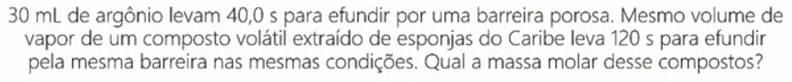
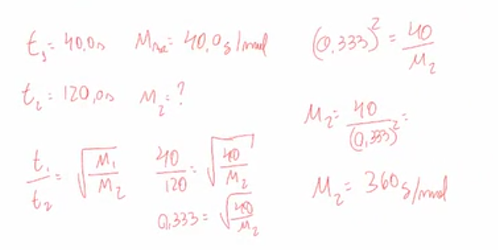

Slide 12
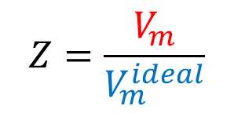
Desvios do comportamento ideal
Pressupostos:
Gases Reais
No estado gasoso não exercem qualquer tipo de força, atrativa ou repulsiva, umas sobre as outras;
Em condições de alta pressão, ou baixa temperatura, os gases se liquefazem/condensam
Há portanto interações entre as moléculas de um gás
O volume das moléculas é desprezível quando comparado com o do recipiente.
Fator de compressão
$$Z=\frac{V_{m}}{V_{m}^{ideal}}$$
Comportamento ideal
Mostra a relação entre o desvio da idealidade de um gás, e o comportamento do volume gasoso

Slide 13




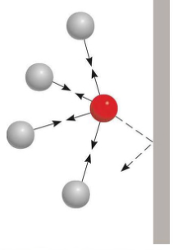
Desvios do comportamento ideal
C₂H₄
CH₄
Repulsão
H₂
Sem interação
Energia potencial
Atração
Fator de compressibilidade, Z
Gás Ideal
1,0
Pressão, atm
Distância
Líquidos e sólidos são pouco compressíveis devido as repulsões intermoleculares
Journal of Chemical Education, 95, 2018, 384-392

Slide 14
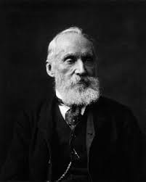


Desvios do comportamento ideal
Resfriamento de um Gás
Ao reduzir a velocidade das moléculas de um gás, permite-se a interação entre elas, e sua consequente liquefação.
Redução de temperatura
Expansão de um gás quando as moléculas estão dentro do domínio da atração
Efeito Joule-Thompson
$$μ_{JT}= {\left(\frac{∂T}{∂P}\right)}_{H}$$

Slide 15















Equação de Estado
$$\left(P+a \frac{n^{2}}{V^{2}}\right)\left(V −nb\right)=nRT$$
$$Z=\frac{V_{m}}{V_{m}^{ideal}}$$
$$Z=\frac{V/n}{RT/P}$$
$$Z=\frac{PV}{nRT}$$
$$Z=\frac{V}{nRT}∙\left(\frac{nRT}{\left(V −nb\right)}\text{ − }a \frac{n^{2}}{V^{2}}\right)$$
$$a$$
- correção na atração
$$b$$
- correção na repulsão
$$Z=\frac{V}{V −nb}\text{− }a \frac{n}{RTV}$$
van der Waals
$$\left(V −nb\right)$$
$$b$$
- volume molar das moléculas
$$Z=\frac{1}{1 −nb/V}\text{− }a \frac{n}{RTV}$$
$P=\frac{nRT}{\left(V −nb\right)}$ - $a \frac{n^{2}}{V^{2}}$
$$P=\frac{nRT}{V}$$
$$a$$
- a pressão exercida por um gás real é menor do que a do ideal

Slide 16




Equação de Estado
Outras equações...
Correções ao comportamento ideal, para se adequar ao comportamento real
$$PV=nRT \left(1+ \frac{B}{V_{m}}+ \frac{C}{V_{m}^{2}} \right)$$
Equação de Virial
$$P=\frac{RT}{V_{m} −b}+ \frac{a}{{TV}_{m}^{2}}$$
Equação de Berthelot
$$P=\frac{RTe^{−a/{RTV}_{m}}}{V_{m} −b}$$
Equação de Dietirici

Slide 17


